Slide 1
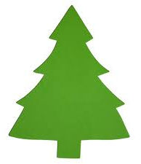
JINGLE BELLS ROCK
ALL I WANT FOR CHRISTMAS IS YOU

Slide 2
INFORMACJE O PIOSENKACH
Jingle Bells Rock
Wykonawca: Bobby Helms
Data publikacji: 1957 r.
All I want for Christmas is you
Wykonawca: Mariah Carey
Data publikacji: 1994 r.
WYBRAŁAM TE DWIE PIOSENKI, GDYŻ CO ROKU W ŚWIĘTA BOŻEGO NARODZENIA BARDZO CZĘSTO SŁYSZYMY JE W RADIU. BARDZO MI SIĘ PODOBAJĄ.

Slide 3
CIEKAWOSTKI
Piosenka All I Want for Christmas Is You doczekała się aż 3 teledysków!
Jingle Bell Rock został skomponowany przez Josepha Carletona Beala (1900–1967) i Jamesa Rossa Boothe'a (1917–1976)

